Slide 1
崔志伟
zhiweicuisx@163.com / zcui@buaa.edu.cn
新主楼A1119
研究兴趣：Social network and economic behavior; Learning dynamics in games; Mathematical Economics
研究成果刊发于：Journal of Economic Behavior & Organization; Journal of Economic Dynamics and Control; Journal of Mathematical Economics; International Journal of Game Theory等

Slide 2
第0章 绪论

Slide 3

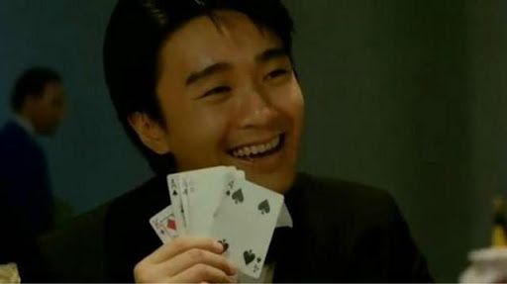
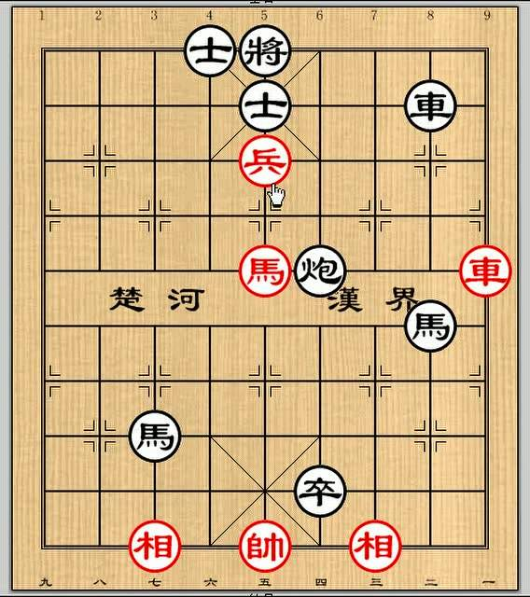
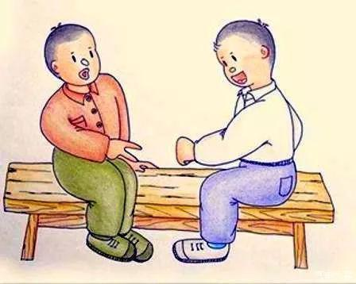
博弈论与信息经济学
北京航空航天大学经济管理学院 崔志伟

Slide 4
Game Theory: Wikipedia
Game theory is the study of mathematical models of strategic interaction between rational decision-makers.
It has applications in all fields of social science, as well as in logic and computer science.
Originally, it addressed zero-sum games, in which each participant's gains or losses are exactly balanced by those of the other participants.
Today, game theory applies to a wide range of behavioral relations, and is now an umbrella term for the science of logical decision making in humans, animals, and computers.

Slide 5

博弈论与信息经济学
北京航空航天大学经济管理学院 崔志伟

Slide 6
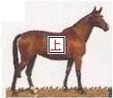




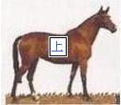


齐威王与大将田忌各有三匹马， 这些马的素质如下。
>
>
>
>
>
>
>
每次双方各出三匹马，一对一比赛三场， 每一场负方要赔一千斤铜给对方。
博弈论与信息经济学
北京航空航天大学经济管理学院 崔志伟

Slide 7
Rock-paper-scissors

Slide 8

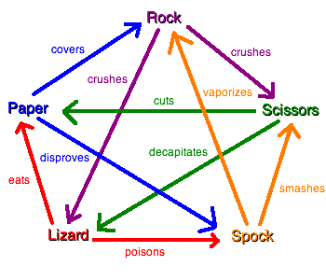

Slide 9
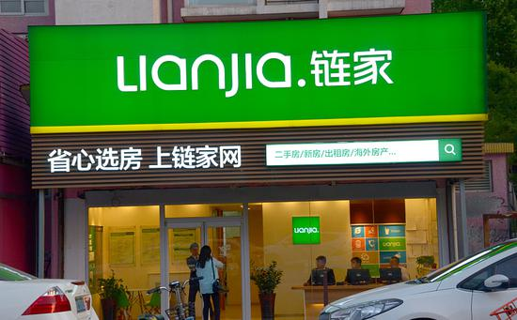
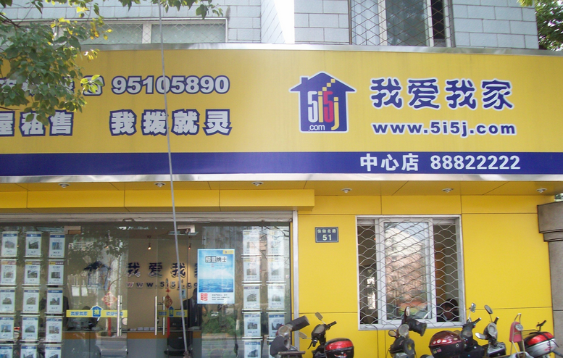
Industrial organization
博弈论与信息经济学
北京航空航天大学经济管理学院 崔志伟

Slide 10

Mechanism design
博弈论与信息经济学
北京航空航天大学经济管理学院 崔志伟

Slide 11

Information design
博弈论与信息经济学
北京航空航天大学经济管理学院 崔志伟

Slide 12

Auction
博弈论与信息经济学
北京航空航天大学经济管理学院 崔志伟

Slide 13

Voting or political science
博弈论与信息经济学
北京航空航天大学经济管理学院 崔志伟

Slide 14

Voting or political science
博弈论与信息经济学
北京航空航天大学经济管理学院 崔志伟

Slide 15
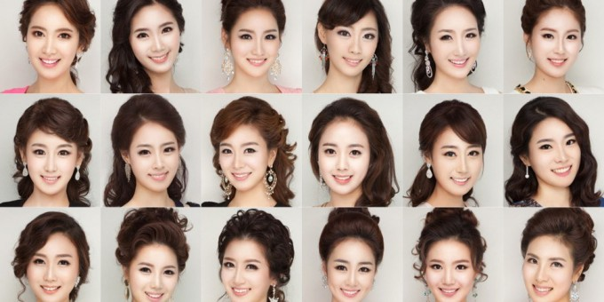
Keynesian beauty contest
博弈论与信息经济学
北京航空航天大学经济管理学院 崔志伟

Slide 16
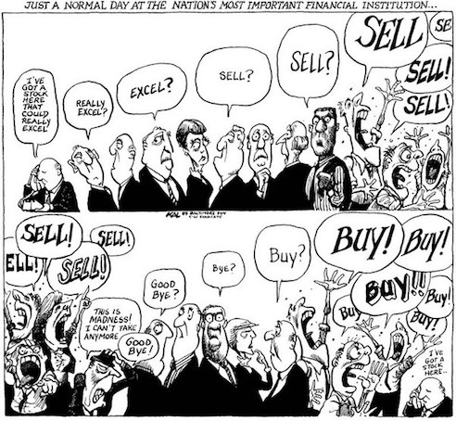
Keynesian beauty contest
博弈论与信息经济学
北京航空航天大学经济管理学院 崔志伟

Slide 17

博弈论与信息经济学
北京航空航天大学经济管理学院 崔志伟

Slide 18
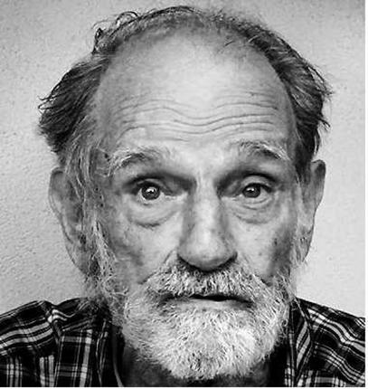

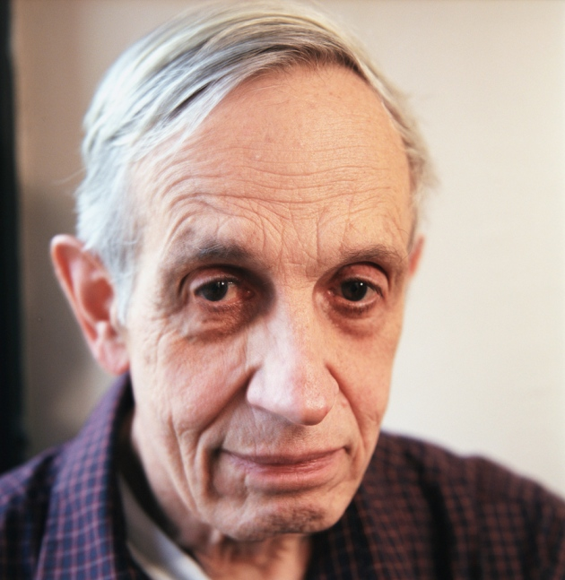

博弈论与信息经济学
北京航空航天大学经济管理学院 崔志伟

Slide 19
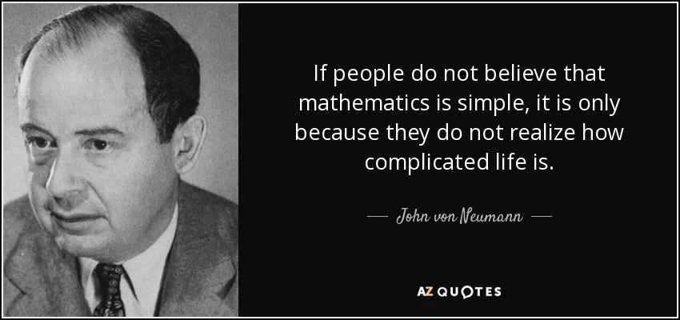
博弈论与信息经济学
北京航空航天大学经济管理学院 崔志伟

Slide 20
博弈论前沿
网络博弈
信息设计
社会学习
行为博弈
机制设计
匹配
博弈论与信息经济学
北京航空航天大学经济管理学院 崔志伟

Slide 21

回音室效应（社会学习+网络博弈）
“回音室效应”描述了这样一种景象：人们通过社交媒体有选择地过滤内容，将自己所不感兴趣和厌恶的信息筛选出去，久而久之，便只能听到与自己的观点相同或相近的内容，再也接受不了相左的意见。
相信大家也注意到了，现实中的人远没有网络上这么偏执，为了某件与自己关系不大的事而争得头破血流在现实中是不可想象的，显然互联网也不是只有偏执狂才使用的媒体，是网络把人变得偏执了，这是根植于互联网的结构性问题。
博弈论与信息经济学
北京航空航天大学经济管理学院 崔志伟

Slide 22
小米手机定价（行为经济学、行为博弈论）
行为经济学研究者Dan Ariely做了这样一个实验：他招募了一批学生，分成两组隔离开来，并且让他们听相同的噪音。在噪音第一遍播放时，他在第一组学生眼前播放这样一句话，“如果你再听一遍，我们付你10美分”；而第二组与之类似，只是价格改为了90美分。
当噪音播放完后， Dan Ariely让学生们为噪音定价——愿意用多少钱听一遍。第一组学生出的价格平均为33美分，第二组则为73美分。
在传统认知中，一款大屏幕、高频率CPU的知名智能手机售价应在3000-4000元之间，可小米手机发布时，雷军用最让人印象深刻的方式，将小米手机与1999元这个价格联系在一起——消费者们由此将1999元定为了小米手机的“锚”。
博弈论与信息经济学
北京航空航天大学经济管理学院 崔志伟

Slide 23
魏则西死了，而百度的竞价排名还在继续（机制设计）
21岁的大学生魏则西，因身患滑膜肉瘤于4月12日去世。其生前求医过程中，通过百度搜索看到排名前列的武警北京总队第二医院，受其“生物免疫疗法”高有效率、“斯坦福技术”等鼓吹所骗，花费二十多万元无济于事，也贻误了其他合理治疗的时机，双重悲剧令人痛心。
截至2013年底，全中国共有1.13万家民营医院，而莆田人开办的莆田系医院占80%。这9000多家医院在搜索引擎竞价排名上的投入，成为百度数百亿利润的重要来源。时任福建莆田市委书记梁建勇曾公开表示：“百度2013年的广告总量是260亿元，莆田的民营医院在百度上就做了120亿元的广告。”
博弈论与信息经济学
北京航空航天大学经济管理学院 崔志伟

Slide 24
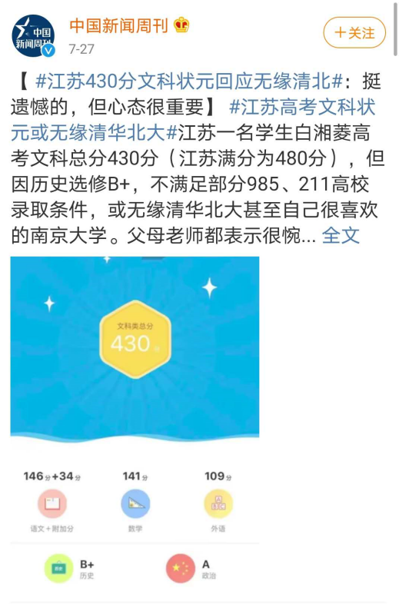
江苏状元竟然无缘清北，人生远不止高考这一场考试！ （匹配）
博弈论与信息经济学
北京航空航天大学经济管理学院 崔志伟

Slide 25

2020年诺贝尔经济学奖正式揭晓，美国的保罗·米尔格罗姆（Paul R. Milgrom）和罗伯特·B·威尔逊（Robert B.Wilson）获奖。Wilson之前已经有Roth和Holmstrom两个学生分别在2012年和2016年获奖。
博弈论与信息经济学
北京航空航天大学经济管理学院 崔志伟

Slide 26
保罗·米尔格罗姆曾在西北大学和耶鲁大学任教，目前是斯坦福大学经济学教授、人类学和社会科学教授。
保罗·米尔格罗姆的研究领域非常广泛，包括拍卖，激励理论，产业经济学，经济历史，制造业经济学，组织经济学和博弈论。他与约翰·罗伯茨合著的《经济学，组织与管理》（Economics, Organization,and Management），为经济学研究开辟了一个新领域。
而他最为人所知的是他对拍卖理论所的贡献，其中大部分总结在他的著作《拍卖理论的应用》（Putting Auction Theory to Work）中，该著作于2014年由剑桥大学出版社出版。
博弈论与信息经济学
北京航空航天大学经济管理学院 崔志伟

Slide 27
罗伯特·威尔逊曾当选为美国科学院院士（1994）和世界计量经济学会主席（1999）。现任斯坦福大学商学院教授。
研究与教学涉及市场设计、定价、谈判、及有关产业组织与信息经济学的相关主题。他是一个博弈论专家。作为产业组织理论早期代表人物之一，他在价格理论、市场设计等领域作出了突出贡献。1970年代起，威尔逊从事博弈论研究，并作出了重要贡献。
从1980年代起，威尔逊对于拍卖机制设计的理论与应用的研究取得重要成果，成为电信、交通和能源等领域的拍卖与竞标机制设计的权威学者。1993年，威尔逊的价格机制研究的集大成之作《非线性定价》由牛津大学出版社出版，该书对费率设计和电信、交通和能源等公用事业相关主题进行了百科全书式的分析，该权威著作为他赢得了很高荣誉。
博弈论与信息经济学
北京航空航天大学经济管理学院 崔志伟

Slide 28
考核方式：平时成绩30%+期末考试70%
平时成绩：作业（15%）；课堂展示（15%）
课堂展示
主题： 鼓励学生运用博弈论定性及定量分析现实世界或其他学科中各种话题
博弈论与信息经济学
北京航空航天大学经济管理学院 崔志伟

Slide 29
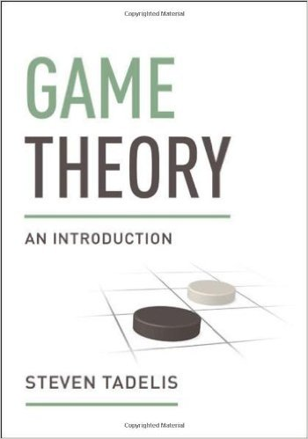
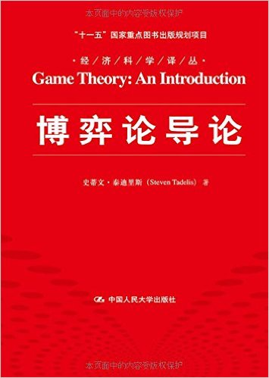
课程教材：Steven Tadelis, 2013. Game Theory: An Introduction, Princeton University Press
博弈论导论、Steven Tadelis （译者：李井奎）、第一版、中国人民大学出版社
博弈论与信息经济学
北京航空航天大学经济管理学院 崔志伟

Slide 30

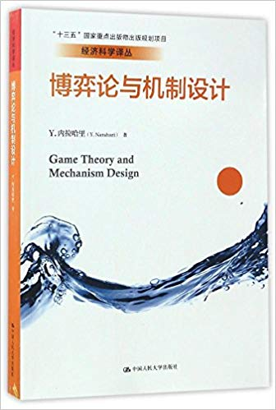
参考教材：Y. Narahari, 2014. Game Theory and Mechanism Design, World Scientific Publishing Co Pte Ltd
博弈论与机制设计、Y. Narahari（译者： 陈岱孙、曹乾）、第一版、中国人民大学出版社
博弈论与信息经济学
北京航空航天大学经济管理学院 崔志伟

Slide 31

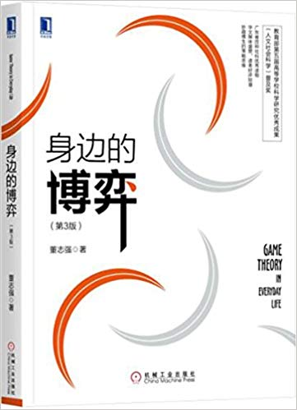
通俗读物：通俗博弈论、 Morton D.Davis （译者： 董志强、李伟成）、中国人民大学出版社
身边的博弈（第三版）、董志强、机械工业出版社
博弈论与信息经济学
北京航空航天大学经济管理学院 崔志伟

Slide 32

通俗前沿读物：人类网络 ：社会位置决定命运、 Matthew（译者： 余江）、中信出版社
博弈论与信息经济学
北京航空航天大学经济管理学院 崔志伟

